Slide 1
Zaawansowane narzędzia analityczne i wizualizacja danych
Podsumowanie

Slide 2
Wizualizacja danych

Slide 3
Typy wizualizacji
Statyczna – typowy wykresik w raporcie
Interaktywna – wizualizacja zmieniająca się w zależności od parametrów i/lub odpowiadająca na ruch kursora
Dynamiczna (może być statyczna lub interaktywna) – czyli zmieniająca się w czasie. Do tej kategorii wpadają wszystkie wizualizacje procesów zachodzących w czasie prawie-rzeczywistym

Slide 4
Technologie
Programistyczne - statyczne
R (ggplot2, graphics, lattice…)
Python (Seaborn, matplotlib)
Interaktywne:
plotly,, dash, shiny
Interaktywne framework do budowania aplikacji
Dash, Shiny

Slide 5
Data science

Slide 6
Typowy algorytm pracy Data Scientista
Czyszczenie danych
Preprocessing
Split datasetu
Trenowanie (szeeeerooooko)
Walidacja
Wybierz najlepszy algorytm
Optymalizuj hiperparametry (gridy nie griy)
Trenowanie
Walidacja (troche bardziej wąsko)
Powtarzaj aż się porzygasz albo stwierdź, że poszedłeś złą drogą I wróć do…
Czyszczenia danych!

Slide 7






Najlepsze technologie – open source
MLlib
Podstawa
Rozszerzenia – frameworki do przetwarzania danych I budowania modeli na dużych danych

Slide 8

Najlepsze technologie – budowanie modeli
Automatyczne (program sam wybiera model I preprocessing):
Datarobot
Dataiku
Azure AutoML
Wspierające budowanie:
AWS Sagemaker
Google ML Kit
Azure Machine Learning
…

Slide 9





Najlepsze technologie – kontrola pipeline’ów

Slide 10
Dlaczego potrzebujemy innych technologii?
Praca data scientista
“Przecież mógłbym załatwić wszystko w R!”

Slide 11
Praca data scientista to tylko mała część całego procesu
Praca data scientista

Slide 12
Zwłaszcza gdy dzieje się to
Praca data scientista
Data flow
Cannot allocate memory /
Some unexpected, enigmatic error due to poor data engineering

Slide 13
Albo to:
Ale ja nic z tego nie rouzmiem ☹ Chcę to mieć na wykresikach!

Slide 14
Data engineering

Slide 15
Kiedy R I Pandas nie nadają się już do przetwarzania
Jaka technologia?
Athena?
BQ?
PostgreSQL?
Praca data scientista
Ummm…

Slide 16
Może potrzebujemy zrównoleglenia obliczeń?
Spark?
R/Python on Kubernetes?
Praca data scientista
Ummm…

Slide 17
Cooooo?
Praca data engineera
Praca data engineera
Praca data engineera
Praca data scientista
Praca data scientista
Praca data scientista

Slide 18
Efekt?
Praca data engineera
Praca data scientista

Slide 19
Najlepsze technologie – bazy danych
Relacyjne
Wszelkie odmiany SQL
Bazy kolumnowe
BigQuery, Athena (nie do końca jest to baza)
Hive (jak powyżej)
Nierelacyjne
Bazy typu klucz-wartość I oparte o dokumenty
MongoDB, Hbase, Cassandra, Impala, Redis etc. oraz wszelkie odmiany storage’ów

Slide 20
Najlepsze technologie – przetwarzanie danych (Batch)
+ Wszelkie bazy danych oparte o SQL
+ Oczywiście R i Python

Slide 21


Najlepsze technologie – przetwarzanie danych (Streaming)
+ Kafka Streaming
+ Google PubSub
Oraz technologie “kolejkujące”, z których najbardziej znaną jest Apache Kafka

Slide 22
DevOps

Slide 23

Gdzie jest deployment?
Dane o klientach
Przetwarzanie danych (warstwa wspólnego preprocessingu)
Trenowanie, testowanie i zapis modeli
Eksport wyników
Pipeline predykcyjny
(+ ensembling)
Zserializowne modele predykcyjne
Wyniki

Slide 24

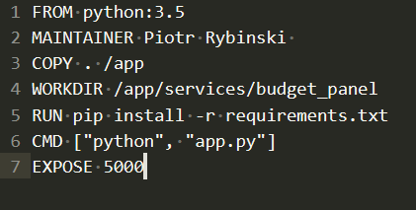
PRAWDZIWA izolacja środowiska
Requirements.txt
Docker?
JVM?
A może wystarczy nam
requirements.txt

Slide 25
No i cloud!

Slide 26
Co jest w cloudzie?
Prosty mechanizm do tworzenia maszyn wirtualnych
Bazy danych SQL
Bazy do dużych danych (key-value, document based itd.)
Implementacje Sparka I innych technologii do przetwarzania danych
Brokerzy wiadomości I technologie streamingowe
Szereg API do trenowania, testowania i deployowania modeli ML
Wiele, wiele innych….
Bez clouda trzeba by to wszystko stawiać na własnych serwerach, a to oznacza miliony godzin konfiguracji

Slide 27
Amazon Web Services (AWS)
Najbardziej zaawansowany
Cała masa usług o przeróżnym zastosowaniu
Wsparcie dla technologii Open Source w postaci technologii pozwalających w prosty sposób nimi zarządzać

Slide 28
Azure
Posiada dużo ciekawych ułatwień dla data scientistów
Pierwszy jeśli chodzi o oficjalne zastosowanie R w cloudzie (praca na dystrybucji R z Revolution Analytics), obecnie najbardziej przyjazny dla pracy z data science

Slide 29
Google Cloud Platform (GCP)
Najbardziej zaawansowany jeśli chodzi o AI i ML
Big Query
Dość prosty w obsłudze
Niekiedy są problemy z prostotą niektórych rozwiązań

Slide 30
A jeśli nie cloud?

Slide 31
Kubernetes!
Trenowanie modelu
Scoring modelu
Usługa 1
Usługa 2
Usługa 3
Usługa 4
Usługa 5
Dashboard

Slide 32
Dobre praktyki

Slide 33
Testy jednostkowe, testy integracji…
Testy jednostkowe MUSZĄ być robione albo przez data engineera albo data scientista.

Slide 34
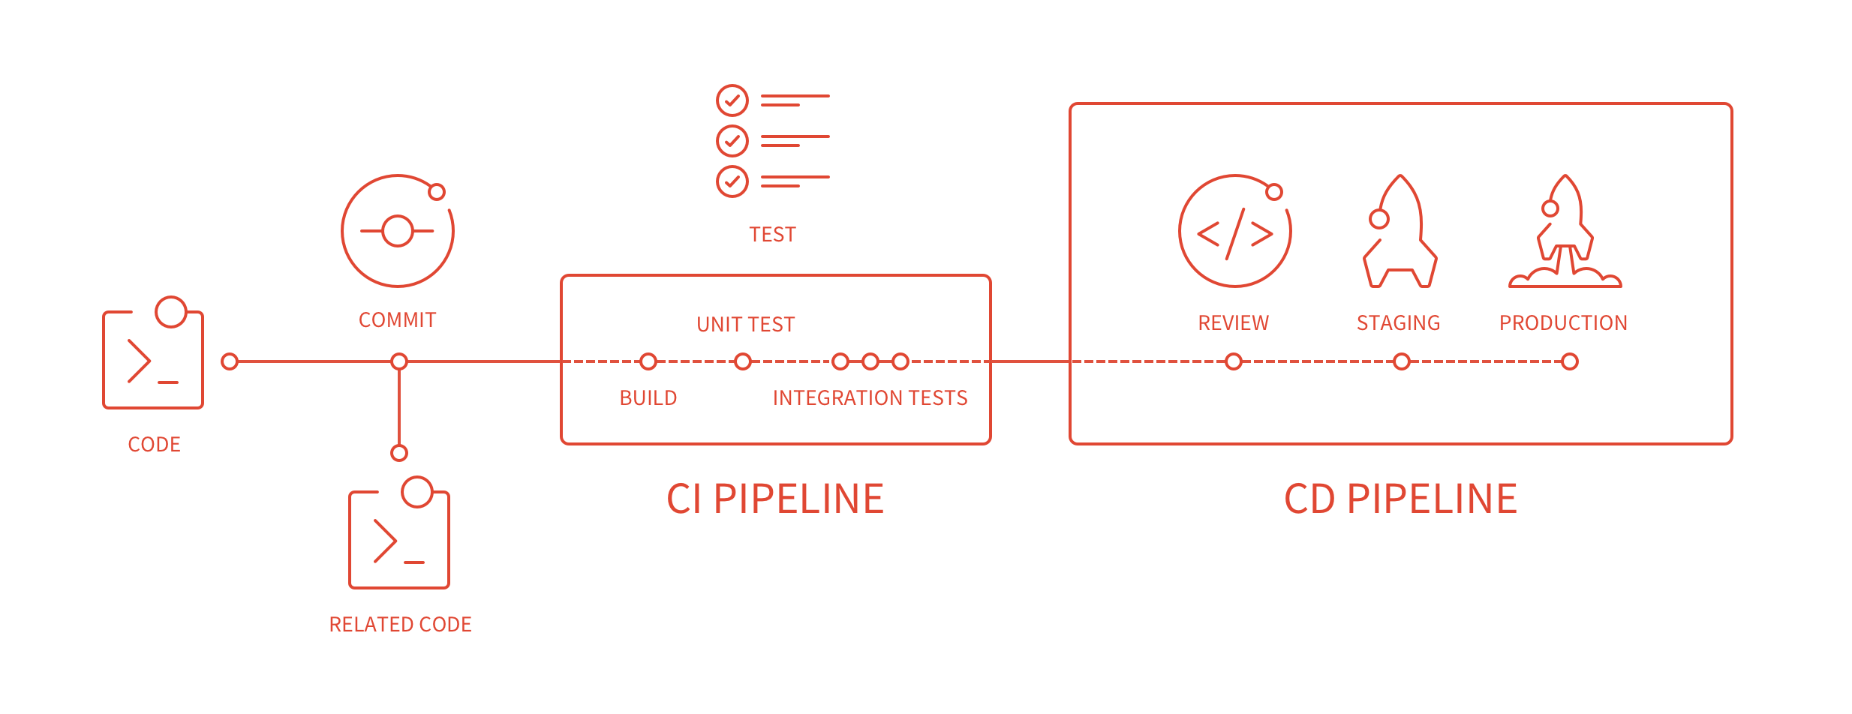
Pamiętaj o CI/CD
CI/CD jest nieodzowne (jak wszędzie, ale TUTAJ BARDZIEJ)
Poza tym kontrola wersji nie dotyczy tylko kodu, ale też MODELI
I jeszcze najlepiej BAZ DANYCH.

Slide 35

Deployuj z sensem
Dane historyczne
Mam nowe dane – zobaczmy, co nam powie model
Trenowanie modelu (najlepiej również jako REST)
Predykcja (model wystawiony jako REST)
Zapis na storage (S3, GCS, hdfs albo zwyczajny system plików)

Slide 36
Chapter 5: GOD NO :/

Slide 37
Bo jeszcze potrzebujemy
1. Frontendu (najprawdopodbniej)
2. “Zwykłych” backendowych deweloperów
3. Product Ownera
Bóg jeden wie, co jeszcze.

Slide 38
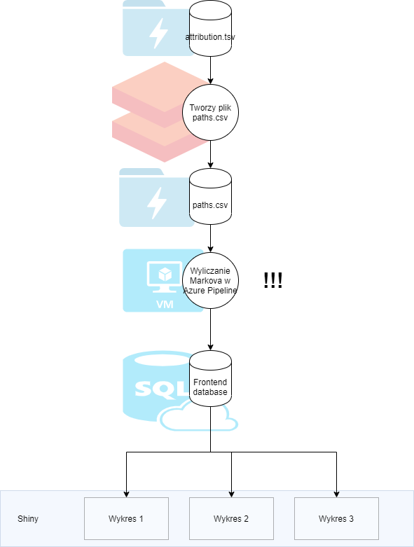
“Data product” to nie tylko frontend w shiny. To cały zestaw stabilnych, powtarzalnych operacji

Slide 39
Chapter 5: Strategies

Slide 40
Strategia 1: Ucz się wszystkiego
BAD IDEA

Slide 41
Strategia 2: Idź w data science!
BAD IDEA
Unless you want to be a scientist.

Slide 42
Strategia 2: Idź w coś innego – np. Data engineering
NOT SO BAD IDEA

Slide 43
Strategia 4: Zostań architektem
BEWARE!

Slide 44
W skrócie
Wybieraj albo giń, business as usual

Slide 45
Dzięki!
Filip Cyprowski
Media Solutions Product Owner
filip.Cyprowski@lingarogroup.com
+48 518 633 027

